Slide 1
Создание сайта интернет-магазина с помощью современных возможностей web-дизайна
Выполнил ст. гр. САП-411: Стариков И.А.
Руководитель работы: Назаренко С. Н.
Москва 2022

Slide 2


Раздаточный материал
https://meison12345.github.io/Diplom/

Slide 3


Цель работы
Разработка web-сайта онлайн магазина “ТехноЭра”, предназначенного для ознакомления потенциальных клиентов с компанией и спектром предоставляемых услуг, а также упорядочивания и ускорения деятельности администратора.

Slide 4
Задачи работы
1. Создание динамического сайта “с нуля”. Преимущества такого сайта по сравнению с CMS системами.
2. Изучение и применения современных средств для создания макетов сайтов web-магазинов
3. Создание макетов сайта подбор цветов, картинок товара и тп. 4. Выбор средств создания Frontend части сайта
5. Выбор средств создания Backend части сайта 6. Построение внутренней логики программы.

Slide 5
Сравнение подхода создания сайта
Сайт с нуля |  | Сайт на CMS
Преимущества | Недостатки | Преимущества | Недостатки
Возможность гибкой настройки сайта | Потребность в понимании основ HTML, CSS и JS для обновления информации на сайте. | Наличие огромного количества модулей, расширяющих функционал | Нужно разбираться в настройках движка, чтобы не было дополнительной нагрузки на сервер.
Меньшая нагрузка на сервер или хостинг, так как отсутствуют бесполезные модули. | Отсутствие возможности создания новых страниц или категорий в пару кликов. | Простота использования. Большинство движков имеют удобные администраторские панели с разделением возможностей по пользовательским категориям | Требуется установка на хостинг, сервер. Минус условный, так как большинство хостинг-провайдеров предлагает установку ряда бесплатных и платных CMS в один клик.
Отличная адаптация под отдельные сайты с нестандартным функционалом. |  | Оказание своевременной технической поддержки (актуально для большинства платных CMS). | Многие модули, позволяющие расширить функционал являются платными.
Повышенная скорость работы. Причина та же – отсутствие дополнительных модулей, которые нередко не отключаются в CMS. |  | Создание страниц, категорий, редактирование мета-данных – предельно простые процессы. Необязательно знать HTML, CSS. Все можно сделать в визуальных редакторах

Slide 6


Выбор ПО для создания макетов сайта
Figma – онлайн-сервис для дизайнеров, веб-разработчиков и маркетологов. Он предназначен для создания прототипов сайтов или приложений, иллюстраций и векторной графики. В редакторе можно настроить совместную работу, вносить и обсуждать правки, причем как в браузере, так и через приложение на компьютере.
Adobe Photoshop — многофункциональный графический редактор, разрабатываемый и распространяемый компанией Adobe Systems.

Slide 7





Выбор ПО Frontend части сайта
HTML - код, который используется для структурирования и отображения веб-страницы и её контента. PUG - препроцессор HTML и шаблонизатор, который был написан на JavaScript для Node.js. CSS - Каскадные таблицы стилей. Формальный язык описания внешнего вида документа (веб-страницы), написанного с использованием языка разметки (чаще всего HTML или XHTML). SCSS/SASS - (или Syntactically Awesome Stylesheets) – это скриптовый метаязык (т.е. язык, описывающий другой язык), разработанный для упрощения файлов CSS. JS - Изначально был создан, чтобы «сделать веб-страницы живыми». Программы на этом языке называются скриптами. Они могут встраиваться в HTML и выполняться автоматически при загрузке веб-страницы.

Slide 8


Выбор ПО Backend части сайта
NODEJS - это среда выполнения JavaScript. Окружение Node.js включает все, что нужно для выполнения программы, написанной на JavaScript. Раньше мы могли запустить JavaScript только в браузере, но теперь вы можете запускать его на своем компьютере в качестве отдельного приложения.
NODEMAILER - это модуль для Node.js приложения, позволяющие легко отправлять электронную почту.
MYSQL - одна из наиболее используемых систем управления базами данных. MySQL управляет реляционными базами данных, то есть такими, в которых таблицы связаны между собой.

Slide 9


Выбор ПО общего назначения
GIT - это бесплатная распределенная система управления версиями с открытым исходным кодом, предназначенная для быстрого и эффективного управления всеми проектами от небольших до очень крупных.
Visual Studio Code - это оптимизированный редактор кода с поддержкой таких операций разработки, как отладка, выполнение задач и контроль версий. Он направлен на предоставление только инструментов, необходимых разработчику для быстрого цикла сборки-отладки кода, и оставляет более сложные рабочие процессы для более полнофункциональных IDE, таких как Visual Studio IDE.

Slide 10
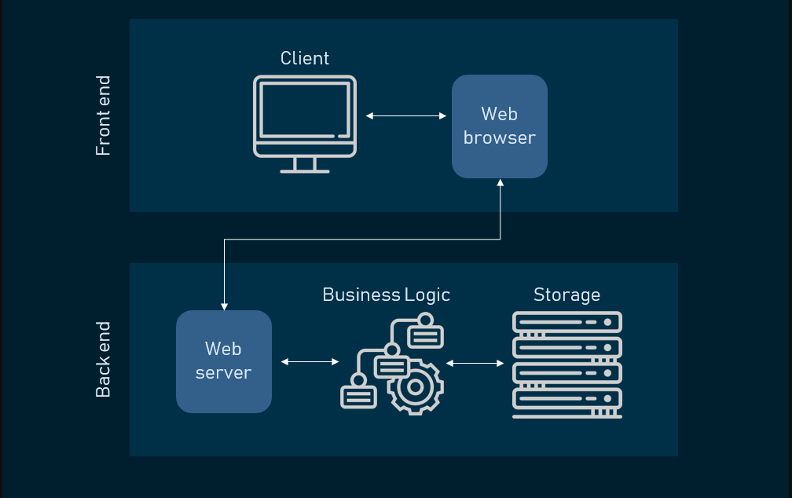
Взаимодействие Frontend и Backend частей

Slide 11
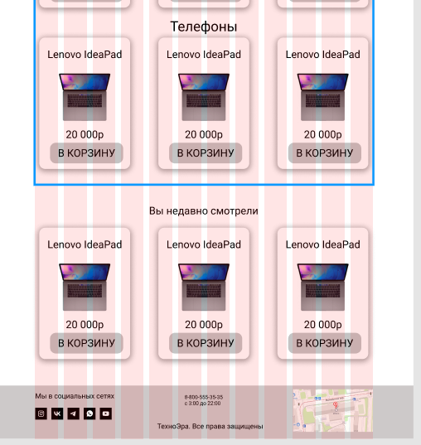
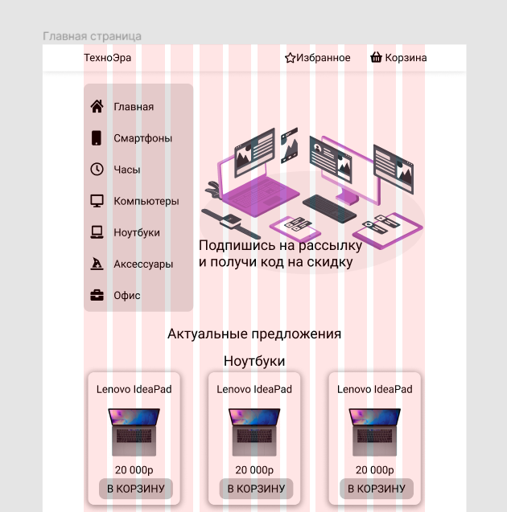
Макеты web-сайта

Slide 12
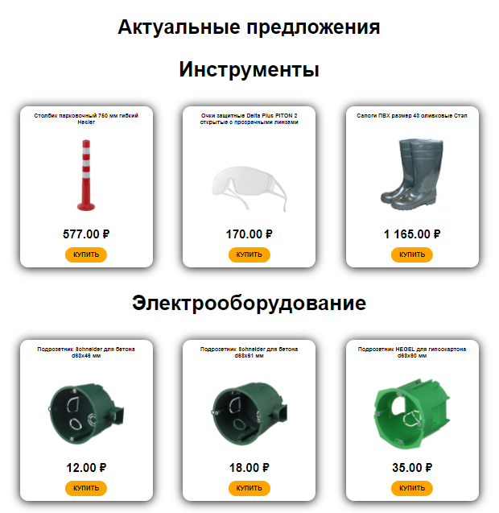
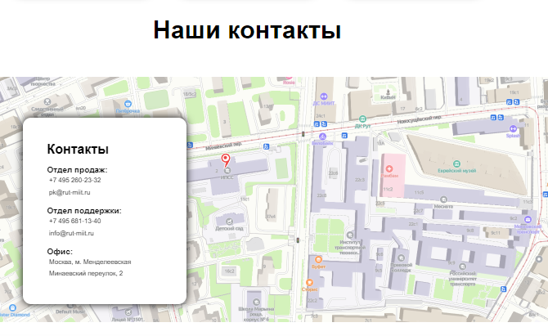
Главная страница

Slide 13
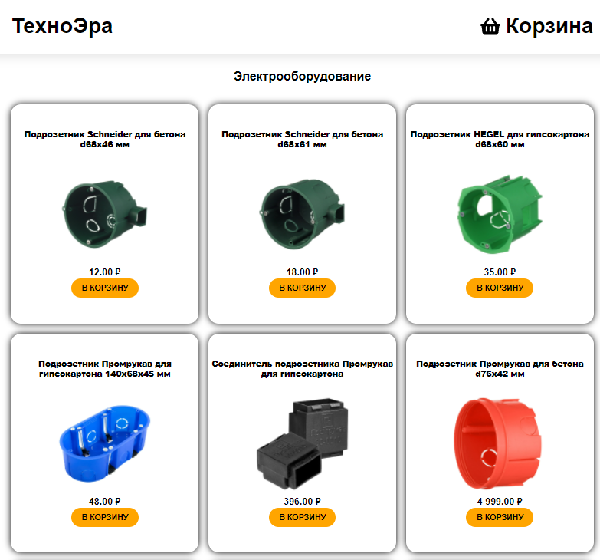
Страница категории товара

Slide 14
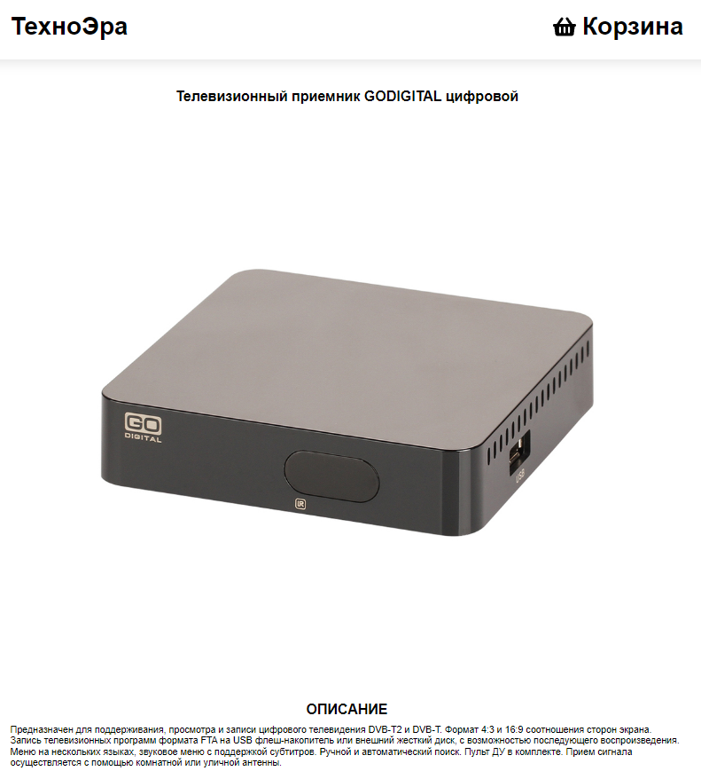
Страница товара

Slide 15
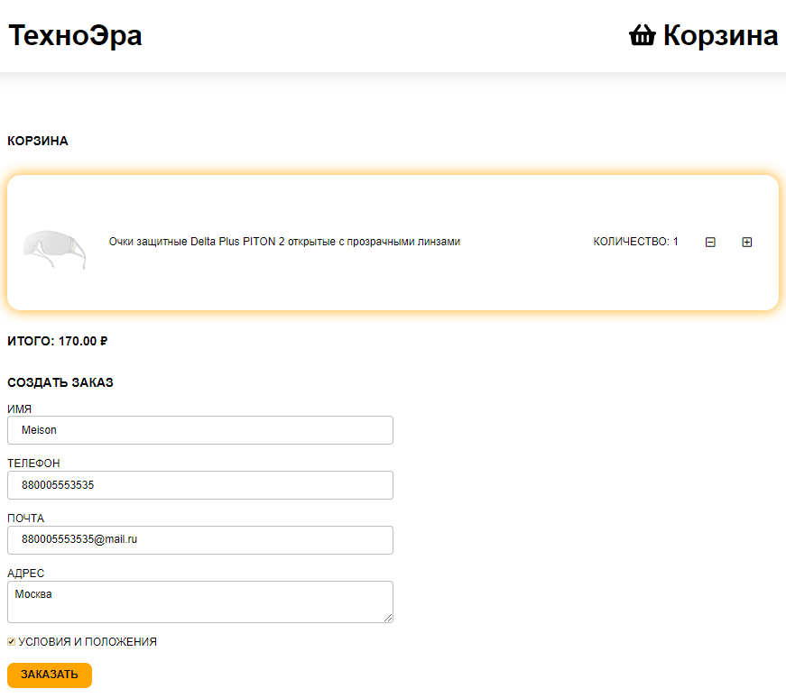
Страница корзины

Slide 16
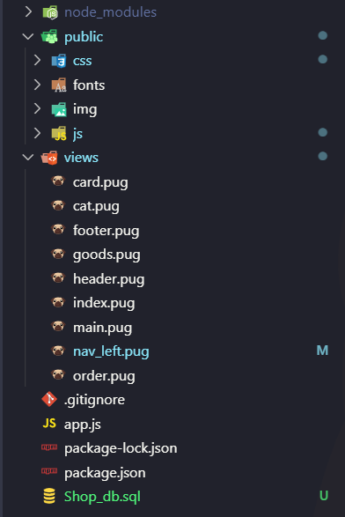
Структура проекта

Slide 17
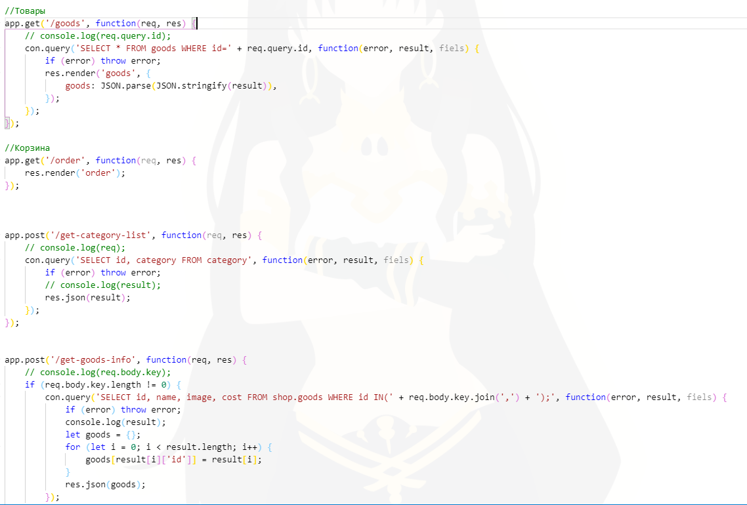
Реализация перехода и рендера страниц

Slide 18
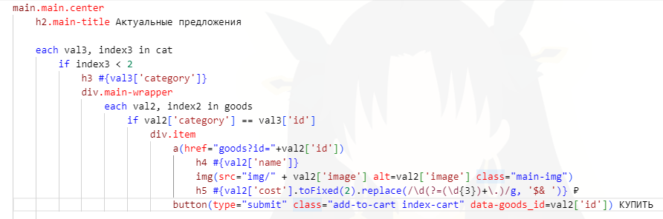
Реализация отрисовки PUG шаблона

Slide 19
Выводы
Figma – создание макетов
SCSS – определение стилей
JS – построение логики работы сайта, как на стороне клиента, так и на стороне сервера
Pug – шаблоны страниц
MySql – создание базы данных и её наполнение

Slide 20
Выводы
Задачи | Достигнутый результат
1. Изучить средства создания макетов. Создать макет, подобрать шрифты, картинки и т.п. | Макеты были созданы в таких программах, как Figma и Photoshop
2. Выбор Frontend технологий. | Видимая часть была создана с помощью следующих технологий: JS, HTML5(PUG), CSS(SCSS )
3. Выбор Backend технологий. | NodeJS – для серверной части сайта MySQL – база данных Nodemailer – работа с почтовой системой
4. Создать собственный сайт “с нуля”, без использования сайтов – конструкторов и различных CMS систем. | Сайт успешно создан
5. Создать готовый продукт, которым можно пользоваться | Создана система, позволяющая интерактивно получать данные с сервера и предоставлять материал на сайт, а также имеющая возможность совершить покупку и получить оповещение

Slide 21
Спасибо за внимание

